Slide 1
Matemáticas:
TEMA 7 - ECUACIONES

Slide 2
1. Significado y utilidad
Ecuación: expresa con una igualdad algebraica una relación entre cantidades que de momento desconocemos el valor (incógnitas).
-------------DATOS-------------
-----------------OPERACIONES-----------------
vacas = x
cuernos
patas
42
1 vaca
2 cuernos
4 patas
6
42:6 = 7 vacas
-----------RESULTADO-----------
----------COMPROBACIÓN---------
En el corral hay 7 vacas con dos cuernos y cuatro patas cada una.
2·x+4·x = 42
6x = 42
x = 42:6
x = 7
2·7+4·7 = 42
6·7 = 42
7 = 42:6
7 = 7

Slide 3

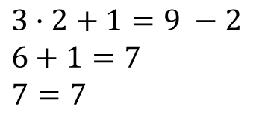

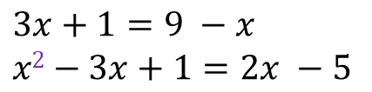
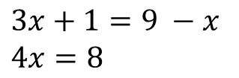
2. Elementos y nomenclatura
MIEMBROS: igualdades que hay a cada lado del = (polinomios)
  1º MIEMBRO: lo que hay antes del =
  2º MIEMBRO: lo que hay después del =
TÉRMINO: cada elemento que suma o resta que forman los miembros (monomios)
INCÓGNITAS: letras que aparecen en la ecuación (parte literal)
SOLUCIONES: valor que tiene la incógnita para que la igualdad sea cierta
GRADO: el mayor de los exponentes de la parte literal (nº de incógnitas que aparecen).
ECUACIONES EQUIVALENTES: tienen las mismas incógnitas y soluciones
COMPROBACIÓN: sustituir X por la solución y comparar los resultados
partes
1º miembro
2º miembro
$$5y+3y·2=y+2$$
COMPROBACIÓN
$$3x+1=9 −x$$
$$x2−3x+1=2x −5$$
grado 1
$$3x+1=9 −x$$
x=2
grado 2
$$3·2+1=9 −2$$
$$6+1=7$$
$$7=7$$
ECUACIONES EQUIVALENTES
x=2
$$3x+1=9 −x$$
$$4x=8$$
misma solución
misma incógnita
x=2

Slide 4
3. Transposición de términos
TRANSPOSICIÓN DE TÉRMINOS: nos permite convertir las ecuaciones en otras más sencillas.
Cuando sumamos/restamos/multiplicamos/dividimos el mismo número en los dos miembros de la ecuación, obtenemos una ecuación equivalente (misma solución).
Para pasar términos de un miembro a otro hay que tener en cuenta:
SUMANDO = RESTANDO
RESTANDO = SUMANDO
MULTIPLICANDO = DIVIDIENDO
DIVIDIENDO = MULTIPLICANDO

Slide 5
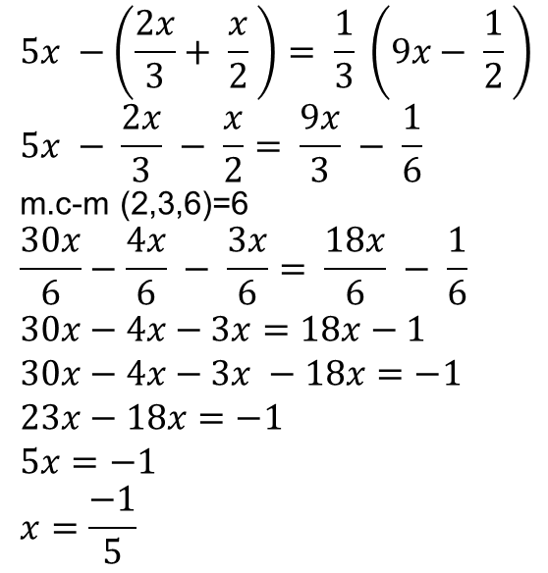
4. Resolución de ecuaciones
(Si hay paréntesis):
  quitarlos
(Si hay fracciones):
  obtener mismo denominador en todos los términos (m.c.m)
  tachar todos los denominadores una vez sean iguales
Pasar:
  términos con x → 1º miembro
  términos sin x → 2º miembro
Reducir
Despejar x
$$5x −\left(\frac{2x}{3}+ \frac{x}{2} \right)= \frac{1}{3} \left(9x− \frac{1}{2} \right)$$
$$5x − \frac{2x}{3} − \frac{x}{2}= \frac{9x}{3} − \frac{1}{6}$$
m.c-m (2,3,6)=6
$$\frac{30x}{6}−\frac{4x}{6} − \frac{3x}{6}= \frac{18x}{6} − \frac{1}{6}$$
$$30x−4x−3x=18x−1$$
$$30x−4x−3x −18x=−1$$
$$23x−18x=−1$$
$$5x=−1$$
$$x=\frac{−1}{5}$$

